Slide 1
Segment Tree
Presentación por Luciano Agustin Macias
Notes:
Buenas, hoy como presentación para el final decidi meterme en una nueva estructura de datos que me llamo la atención en una de esas raras veces donde podia asistir al taller de programacion competitiva.
Tomé como base la explicación y parte del código que se fue armando en las clases, también charlé con Matias que me tiró un par de tips sobre lo que podia investigar para darle más sabor al tema. Empecé entonces a buscar más información, vi videos de todo tipo sobre el tema, traté de resolver algunos problemas y demas.
El tema del que hablo y que quise presentar es Segment Tree

Slide 2
Rango Estático
1 | 2 | 3 | 4 | 5 | 6 | 7 | 8 | 9 | 10
2 | 6 | 9 | 1 | 42 | 4 | 7 | 67 | 9 | 8
Los elementos solo son consultados.
No se modifican en ningún momento.
2 | 6 | 9 | 1
Consulta al rango [1 .. 4]
Sum → 18
Min → 1
Max → 9
XOR → 12
Etc

Slide 3
Rango Dinámico
1 | 2 | 3 | 4 | 5 | 6 | 7 | 8 | 9 | 10
2 | 6 | 9 | 1 | 42 | 4 | 7 | 67 | 9 | 8
Se trabaja con consultas y modificaciones de forma arbitraria.
Modificaciones puntuales o en rango.
2 | 6 | 9 | 1
Consulta al rango [1 .. 4]
1 | 2 | 3 | 4 | 5 | 6 | 7 | 8 | 9 | 10
2 | 6 | 9 | 1 | 42 | 4 | 7 | 67 | 9 | 8
1 | 2 | 3 | 4 | 5 | 6 | 7 | 8 | 9 | 10
2 | 6 | 9 | 19 | 42 | 4 | 7 | 67 | 9 | 8
Actualización del elemento 4

Slide 4
Durante la cursada…
Sin técnica para rangos estáticos
Sin técnica para rangos dinámicos
7 | 9 | 4 | 3 | 5
Query → O(n)
7 | 9 | 4 | 3 | 5
Query → O(n)
Update → O(1)
Notes:
Si no usamos ninguna técnica, en rango estatico cada consulta es de orden n
En dinamico, las actualizaciones puntuales son constantes pero la query sigue siendo de orden n

Slide 5
Durante la cursada…
RSQ para rangos estáticos
RSQ con actualización “lazy” de los elementos para rangos dinámicos
7 | 9 | 4 | 3 | 5
7 | (7+9) = 16 | (16+4) = 20 | (20+3) = 23 | (23+5) = 28
Query → O(1) ; Update → O(n)
7 | 9 | 4 | 3 | 5
0 | 2 | 0 | -2 | 0
7 | (7+9+2) = 18 | (18+4+2) = 24 | (24+3) = 27 | (27+5) = 32
Query → O(1) ; Update → O(n) pero se hace solo una vez
Notes:
RSQ normal acumula en un segundo arreglo la suma desde el inicio hasta la posición
Las consultas se responden con la diferencia de las posiciones R - (L-1)
RSQ cuando primero se hacen las actualizaciones y despues las consultas, no solo se tiene el arreglo acumulador, también se usa un segundo arreglo donde se almacenan las modificaciones al rango, se suma en el primer elemento y se resta después del último, una vez que se registran todas las modificaciones, se calcula el nuevo arreglo con la suma acumulada para responder a las preguntas luego de las modificaciones.

Slide 6
Durante la cursada…
RSQ para rangos dinámicos
Sin técnica para rangos dinámicos
7 | 9 | 4 | 3 | 5
7 | (7+9) = 16 | (16+4) = 20 | (20+3) = 23 | (23+5) = 28
Query → O(1) ; Update → O(n)
7 | 9 | 4 | 3 | 5
Query → O(n)
Update → O(1)
Notes:
Si comparamos como cada una se enfrenta a los rangos dinamicos vemos que no son perfectas

Slide 7
Comparando
Entonces tenemos en rango dinámico:
Fuerza bruta
Actualización O(1)
Consulta O(n)
Algoritmos como Prefix Sums
Actualización O(n)
Consulta O(1)
Hay que encontrar un punto medio…
Notes:
En esta comparativa se nota de forma clara que cada acercamiento sacrifica una característica para mejorar otra
En la realidad los problemas de rango dinámico necesitan de técnicas que se adapten mejor y no afecten de forma negativa el tiempo de resolución.
Es entonces donde aparecen estrategias que equilibran el tiempo de construcción de la estructura, su actualización y la consulta sobre los intervalos del rango, siendo el protagonista hoy el Segment Tree.

Slide 8

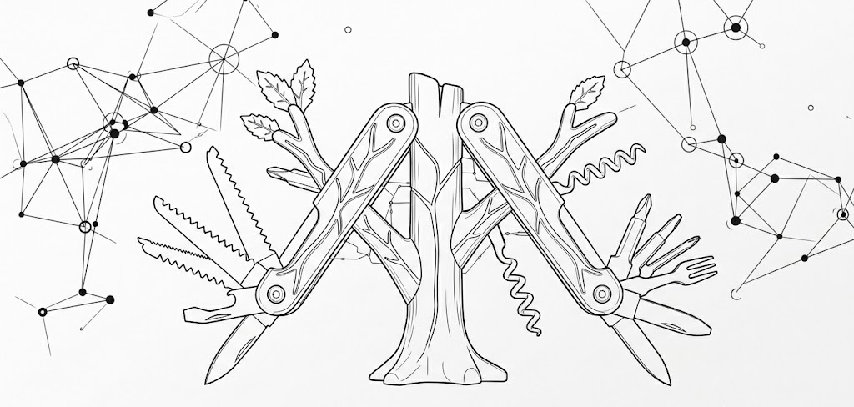
Notes:
Esta estructura de datos presenta características interesantes que la convierten en el mejor candidato para resolver casi cualquier problema de rango dinámico ya que aprovecha la estructura de los árboles binarios para ofrecer tiempos de respuesta muy eficientes a la vez que permite reutilizar el mismo código con solo un cambio, adaptándolo para cualquier escenario mientras que la operación cumpla ciertas características matemáticas.

Slide 9
Propiedades de las operaciones
No cualquier operación sirve, la estructura procesa valores de forma arbitraria.
Propiedades de las operaciones soportadas:
Asociatividad
Conmutatividad*
Neutro*
Notes:
Antes de hablar de la estructura en sí, es necesario conocer que tipos de operaciones se pueden responder.
Las operaciones deben ser:
asociativas
conmutativas → opcional si se tiene cuidado en el orden de las operaciones
neutro → opcional pero deseable para no tener que manejar nulos
Intervalo me refiero al arreglo
U es el universo o conjunto al que responde el arreglo, en sumas, restas etc es enteros, reales o lo que toque

Slide 10
Propiedades de las operaciones
No cualquier operación sirve, la estructura procesa valores de forma arbitraria.
Propiedades de las operaciones soportadas:
Asociatividad
Conmutatividad*
Neutro*
Concepto de Monoide
Notes:
Antes de hablar de la estructura en sí, es necesario conocer que tipos de operaciones se pueden responder.
Las operaciones deben ser:
asociativas
conmutativas → opcional si se tiene cuidado en el orden de las operaciones
neutro → opcional pero deseable para no tener que manejar nulos
Intervalo me refiero al arreglo
U es el universo o conjunto al que responde el arreglo, en sumas, restas etc es enteros, reales o lo que toque

Slide 11
Propiedades de las operaciones
Conmutatividad*
ó respetar sentido estricto de operación
Neutro*
ó controlar casos vacíos / nulos
Notes:
Antes de hablar de la estructura en sí, es necesario conocer que tipos de operaciones se pueden responder.
Las operaciones deben ser:
asociativas
conmutativas → opcional si se tiene cuidado en el orden de las operaciones
neutro → opcional pero deseable para no tener que manejar nulos
Intervalo me refiero al arreglo
U es el universo o conjunto al que responde el arreglo, en sumas, restas etc es enteros, reales o lo que toque

Slide 12
Ejemplo de operaciones válidas
Operación | Neutro
Mínimo | +infinito
Mínimo + Ocurrencias | (+infinito, 0)
Máximo | -infinito
Máximo + Ocurrencias | (-infinito, 0)
Suma | 0
Multiplicación | 1
XOR | 00…0
AND | 11…1
OR | 00…0
GCD | 0
Entre otras como operaciones de matrices, módulo ó bitwise
Notes:
Entre otras se encuentran
módulo multiplication,
matrix multiplication,
bitwise operations: &, |, ^,
el máximo común divisor (en este caso, el cálculo del GCD no es constante por lo que la operación toma más tiempo).

Slide 13
Estructura y Representación
[1;8]
[1;4]
[5;8]
[1;2]
[3;4]
[5;6]
[7;8]
[1]
[2]
[3]
[4]
[5]
[6]
[7]
[8]
Notes:
Un Segment Tree es un árbol binario donde cada nodo representa el resultado de la operación en un rango dado del arreglo original.
La raíz representa la operación aplicada al arreglo completo.
Los nodos internos representan el resultado de la operación sobre un fragmento del arreglo original
Las hojas son los elementos originales.

Slide 14
Estructura y Representación
0 | 1 | 2 | 3 | 4 | 5 | 6 | 7
- | 1 | 2 | 3 | 4 | 5 | 6 | 7
1
Donde:
Raíz → pos (i)
HI → pos (i*2)
HD → pos (i*2)+1
2
3
4
5
6
7
Notes:
Vamos a aprovechar las propiedades de índices simplificados al representar el árbol con un arreglo donde (HI=raíz*2; HD=raíz*2+1)

Slide 15
Estructura y Representación
Es necesario que el tamaño del arreglo sea una potencia de 2
2²=4
N=2²+1=5
2N≈2³=8
Se completa con valores neutros
Notes:
Para mantener la eficiencia general de la estructura,
es necesario que el arreglo tenga un tamaño igual a una potencia de 2 para construir un árbol perfecto (completamente lleno hasta el último nivel).
En caso de que el arreglo no tenga tamaño igual a una potencia de 2, se podría completar con un elemento neutro para la operación hasta llegar a un tamaño igual a la potencia de 2 más próxima.
En el peor escenario el arreglo mide uno más que la potencia de 2 más cercana siendo necesario entonces,
prácticamente duplicar el tamaño,
pasando de un arreglo de tamaño N a uno de aproximadamente 2N.

Slide 16
Estructura y Representación
N-1
N
Notes:
Por propiedad de los árboles binarios perfectos,
si tenemos N hojas,
tenemos N-1 nodos internos,
entonces en el peor caso terminamos teniendo 2N hojas y 2N-1 nodos internos lo que nos lleva a 4N-1 o aproximadamente 4N nodos o celdas en el arreglo que representa el árbol.
De ahi que el Segment Tree tenga un orden espacial de 4N

Slide 17
Estructura y Representación
Partimos de un array con 5 elementos → vamos hasta 2³=8
[1,8]
[1,4]
[5,8]
[1,2]
[3,4]
[5,6]
[7,8]
Tuvieron que ser completados
[1]
[2]
[3]
[4]
[5]
[6]
[7]
[8]

Slide 18
Operaciones del árbol
op(v1, v2) → Realiza la operación entre dos valores dados
build(idx, l, r) → Construye el árbol a partir del arreglo original
set(idx, val) → Establece el valor val en la posición idx del arreglo
query(l, r) → Responde a la operación dada en el rango [L; R-1]
Notes:
Conceptualmente se compone de cuatro operaciones básicas:
op(v1, v2) → Realiza la operación entre dos valores dados, más adelante vamos a hablar sobre que tipos de operaciones soporta un segment tree
build(idx, l, r) → construye el árbol
set(idx, val) → Establece el valor val en la posición idx del arreglo
query(l, r) → Responde a la operación dada en el rango [L; R-1]

Slide 19
Operación (op) y Construcción (build)
op(v1, v2): v1 + v2
build(node, l, r):
if l == r:
tree[node] = arr[l]
return
mid = (l + r) / 2
build(node*2, l, mid)
build(node*2 + 1, mid + 1, r)
tree[node] = op(tree[node*2], tree[node*2 + 1])
node → idx en array del árbol
l y r → idx en el array original
Es hoja
Calcula los hijos
Cálculo propio
Notes:
Usando la operación definida se construye el árbol de abajo hacia arriba.
Como se mencionó, los nodos hoja contienen directamente los valores del arreglo original y luego,
cada nodo interno se calcula aplicando op sobre los valores de sus dos hijos, de esta manera cada nodo representa la combinación de un segmento del arreglo,
hasta llegar a la raíz, que contiene el resultado correspondiente a todo el rango.
Si L y R son iguales quiere decir que el algoritmo alcanzó una hoja por lo que almacena en ese nodo el valor del arreglo correspondiente a esa posición.
En caso de que L y R no sean iguales, es decir, el algoritmo se encuentra en un nodo interno, es necesario calcular el punto medio para poder continuar la ejecución hacia los hijos, siendo el hijo izquierdo el intervalo [L ; mid] y el hijo derecho [mid+1 ; R]. Eventualmente la ejecución retorna y se puede calcular el valor del nodo actual a partir del valor de sus hijos que ya se encuentran calculados.

Slide 20
Construcción (build)
Partimos del arreglo:
6 | 9 | 1 | 2 | 4 | 5 | 4 | 8
39
18
21
15
3
9
12
6
9
1
2
4
5
4
8
Notes:
Si armamos el árbol a partir del arreglo [ 6 9 1 2 4 5 4 8 ], nos genera el siguiente árbol de suma:
Notar como se marca con naranja y con el rango que intervalo representa cada nodo.
La raiz es la respuesta del arreglo entero, los hijos de la mitad, los hijos de los hijos de un cuarto y asi sucesivamente.
Para los N elementos del arreglo original se genera un camino desde la raíz hasta la hoja que corresponde a ese elemento,
dicho camino tiene un tamaño de log n, por lo que la complejidad temporal de la construcción es del orden de O(n log n)
debido a que cada camino raíz hoja se construye en O(log n) y esto se repite N veces.

Slide 21
Actualización (set)
set(idx, val): update(1, 1, n, idx, val)
update(node, l, r, idx, val):
if l == r:
tree[node] = val
return
mid = (l + r) / 2
if idx <= mid:
update(node*2, l, mid, idx, val)
else:
update(node*2 + 1, mid+1, r, idx, val)
tree[node] = op(tree[node*2], tree[node*2 + 1])
node → idx en array del árbol
l y r → idx en el array original que ocupa el nodo
idx → idx en array original donde se inserta val
val → valor a insertar
Es hoja
Busca en el hijo que corresponde
Recalcula el nodo
Notes:
La actualización requiere no solo que se actualice el valor del arreglo original o la hoja correspondiente sino que se recalcule el camino que vincula dicha hoja con la raíz.
Se comienza descendiendo hasta la hoja correspondiente al elemento a modificar.
Una vez alcanzado y actualizado, la recursión al empezar a retornar, recalcula los nodos internos aplicando nuevamente la operación definida sobre los nodos del camino.
El método set expone una firma sencilla que recibe el índice del arreglo y el valor a establecer en esa posición. Dentro se utiliza un método con una firma óptima para recursión en árboles.
Este algoritmo se parece en gran medida al de construcción, sin embargo, sólo desciende el árbol por el camino que lleva a la hoja especifica que se tiene que modificar. Al retornar se calcula nuevamente con la operación dada sólo los nodos que componen el camino desde la raíz hasta la hoja modificada.

Slide 22
Actualización (set)
[1;8]
[1;4]
[5;8]
[1;2]
[3;4]
[5;6]
[7;8]
[1]
[2]
[3]
[4]
[5]
[6]
[7]
[8]
Los nodos naranja fueron recalculados
Notes:
Como la altura del árbol corresponde al valor log n, una actualización puntual con este algoritmo tiene una complejidad temporal O(log n).
Supongamos que se actualiza la posición 5 del arreglo
Los nodos naranjas son los nodos que se recalcularon

Slide 23
Consulta (query)
Situaciones:
El segmento está fuera del rango buscado.
El segmento está completamente contenido en el rango.
El segmento se superpone parcialmente con el rango
Notes:
Por último nos queda entender cómo se responden las consultas.
La idea principal consiste en recorrer únicamente los segmentos relevantes para el rango consultado.
En cada nodo pueden ocurrir tres casos:
El segmento está fuera del rango buscado entonces corta esa iteración
El segmento está completamente contenido en el rango, se reutiliza esa información completa para calcular el resultado final
El segmento se superpone parcialmente con el rango, en este caso es necesario seguir bajando por el árbol para encontrar un nodo que cumpla con el segundo caso para calcular

Slide 24
Consulta (query)
query(l, r): return get(1, 1, n, l, r)
get(node, sl, sr, l, r):
if sr < l or r < sl:
return 0
if l <= sl and sr <= r:
return tree[node]
mid = (sl + sr) / 2
left = get(node*2, sl, mid, l, r)
right = get(node*2 + 1, mid+1, sr, l, r)
return op(left, right)
node → idx en array del árbol
l y r → idx en el array original que se consulta
sl y sr → idx en el array original que corresponden al nodo
Fuera de rango
Dentro
Parcialmente
Cálculo de partes
Notes:
El método query expone una firma sencilla que recibe el rango a consultar. Dentro se utiliza un método con una firma óptima para recursión en árboles.
Node → es el índice que representa al nodo en el arreglo del árbol.
SL y SR → son los índices del arreglo original que corresponden al rango que representa el nodo dado.
L y R → índices del arreglo original que corresponden al rango que se está consultando.
El método get implementa los casos en el orden que se definió antes:
Para comprobar que se está fuera del rango basta con saber si el extremo superior del nodo está por debajo del extremo inferior de consulta (sr < l) o si el extremo superior de consulta está por debajo del extremo inferior del nodo (r < sl).
Si el extremo inferior de consulta es menor o igual al extremo inferior del nodo (l <= sl) y además el extremo superior del nodo es menor o igual al extremo superior de consulta (sr <= r), se toma el valor completo de ese nodo ya que está completamente contenido.
Por último si está parcialmente contenido se invoca de forma recursiva obteniendo el resultado de los hijos y luego combinándolos con la operación definida.
Es importante remarcar que el 0 del return 0 en realidad representa el neutro de la operación como ya se mencionó en las propiedades de las operaciones soportadas.

Slide 25
Consulta (query)
Contenidos por completo
[1;8]
Contenido parcialmente
Fuera de rango
[1;4]
[5;8]
No visitados
[1;2]
[3;4]
[5;6]
[7;8]
[1]
[2]
[3]
[4]
[5]
[6]
[7]
[8]
[L ; R]
Notes:
Los nodos pintados son por todos los que pasó el algoritmo y si diferenciamos por colores:
Rojos → La ejecución se detiene ya que el nodo está fuera del rango
Naranjas → La ejecución continua ya que el rango del nodo se superpone parcialmente con el rango buscado
Verdes → Estos nodos se encuentran contenidos por completo dentro del rango y son los que se combinan para responder la consulta.
En el peor caso, la query necesita tomar segmentos tanto del extremo derecho del subárbol izquierdo como del extremo izquierdo del subárbol derecho.
Esto obliga a recorrer ambos caminos hasta las hojas respectivas, visitando a lo sumo una cantidad proporcional a 2·log(n) nodos. lo que sigue siendo un orden de O(log n)

Slide 26
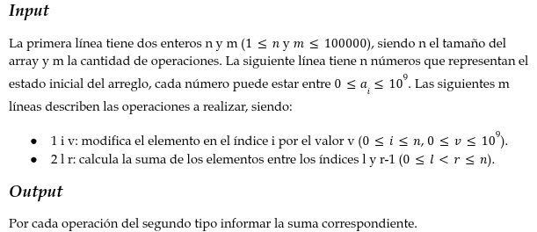
Segment Tree for the Sum

Slide 27
Código C++ → OP y Build
#define ll long long
struct SegTree {
vector<ll> tree;
vector<ll> arr;
// Constructor que llama a build
ll op(ll a, ll b){ return a + b; }
void build(ll node, ll l, ll r){
if (l == r){ tree[node] = arr[l]; return; }
ll mid = (l + r) / 2;
build(node * 2, l, mid);
build(node * 2 + 1, mid + 1, r);
tree[node] = op(tree[node * 2], tree[node * 2 + 1]);
}
// . . .
}
Notes:
El código es practicamente 1 a 1

Slide 28
Código C++ → Update
#define ll long long
struct SegTree {
// . . .
void set(ll idx, ll val){ update(1,0,arr.size()-1,idx, val); }
void update(ll node, ll l, ll r, ll idx, ll val) {
if (l == r){ tree[node] = val; return; }
ll mid = (l + r) / 2;
if (idx <= mid)
update(node * 2, l, mid, idx, val);
else
update(node * 2 + 1, mid + 1, r, idx, val);
tree[node] = op(tree[node * 2], tree[node * 2 + 1]);
}
// . . .
}
Notes:
El código es practicamente 1 a 1

Slide 29
Código C++ → Query
#define ll long long
struct SegTree {
// . . .
ll query(ll l, ll r){ return get(1,0,arr.size()-1,l,r); }
ll get(ll node, ll sl, ll sr, ll l, ll r){
if (sr < l || r < sl)
return 0;
if (l <= sl && sr <= r)
return tree[node];
ll mid = (sl + sr) / 2;
ll left = get(node * 2, sl, mid, l, r);
ll right = get(node * 2 + 1, mid + 1, sr, l, r);
return op(left, right);
}
}
Notes:
El código es practicamente 1 a 1

Slide 30
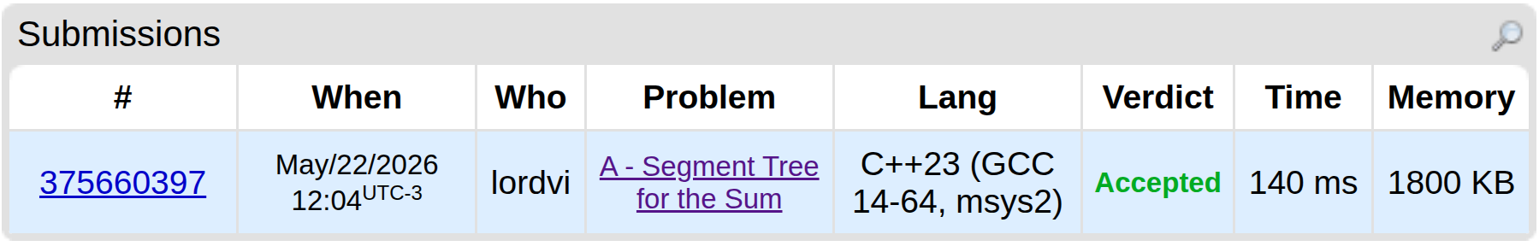
Código C++ → Programa Principal
int main(){
FASTIO
ll n, m;
cin >> n >> m;
vector<ll> a(n);
for (ll i = 0; i < n; i++){
cin >> a[i];
}
SegTree st(a);
ll comando, p1, p2; // p1= idx o l; p2= val o r
while(m--){
cin >> comando >> p1 >> p2;
if (comando == 1) {
st.set(p1, p2);
}else{
cout << st.query(p1, p2-1) << '\n';
}
}
return 0;
}
Notes:
El código es practicamente 1 a 1

Slide 31
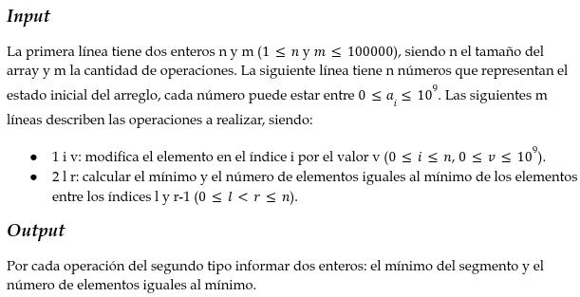
Number of Minimums on a Segment

Slide 32
Código C++ → Estructura Mínimo
#define ll long long
const ll INF = 1000000000LL;
struct Minimo
{
ll minimo = INF;
ll ocurrencias = 0;
Minimo(ll min = INF, ll ocu = 0)
: minimo(min), ocurrencias(ocu){}
};
Notes:
El código es practicamente 1 a 1

Slide 33
Código C++ → Cambio en operación
#define ll long long const ll INF = 1000000000LL;
struct SegTree {
vector<Minimo> tree; // PRIMER CAMBIO
vector<ll> arr;
// Constructor que llama a build
// OP cambia para efectuar la operación pedida
Minimo op(Minimo a, Minimo b){
if(a.minimo==b.minimo){
return Minimo(a.minimo, a.ocurrencias+b.ocurrencias);
}
return (a.minimo<b.minimo) ? a : b;
}
// . . .
}
Notes:
El código es practicamente 1 a 1

Slide 34
Código C++ → Build
#define ll long long const ll INF = 1000000000LL;
struct SegTree {
// . . .
void build(ll node, ll l, ll r){
if (l == r){
tree[node] = Minimo(arr[l], 1); // TERCER CAMBIO
return;
}
ll mid = (l + r) / 2;
build(node * 2, l, mid);
build(node * 2 + 1, mid + 1, r);
tree[node] = op(tree[node * 2], tree[node * 2 + 1]);
}
// . . .
}
Notes:
El código es practicamente 1 a 1

Slide 35
Código C++ → Update
#define ll long long const ll INF = 1000000000LL;
struct SegTree {
// . . .
void set(ll idx, ll val){ update(1,0,arr.size()-1,idx, val); }
void update(ll node, ll l, ll r, ll idx, ll val) {
if (l == r){
tree[node] = Minimo(val, 1); // CUARTO CAMBIO
return;
}
ll mid = (l + r) / 2;
if (idx <= mid) update(node * 2, l, mid, idx, val);
else update(node * 2 + 1, mid + 1, r, idx, val);
tree[node] = op(tree[node * 2], tree[node * 2 + 1]);
}
// . . .
}
Notes:
El código es practicamente 1 a 1

Slide 36
Código C++ → Query
#define ll long long const ll INF = 1000000000LL;
struct SegTree {
// . . .
Minimo query(ll l, ll r){return get(1,0,arr.size()-1,l,r);}
Minimo get(ll node, ll sl, ll sr, ll l, ll r)
{
if (sr < l || r < sl)
return Minimo(); // 5TO CAMBIO
if (l <= sl && sr <= r)
return tree[node];
ll mid = (sl + sr) / 2;
Minimo left = get(node * 2, sl, mid, l, r); // 6TO
Minimo right = get(node * 2 + 1, mid + 1, sr, l, r); //7MO
return op(left, right);
}
}
Notes:
El código es practicamente 1 a 1

Slide 37
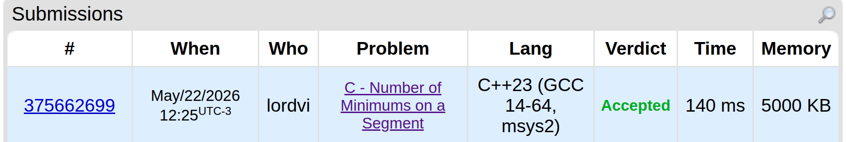
Código C++ → Programa Principal
int main(){
FASTIO
ll n, m;
cin >> n >> m;
vector<ll> a(n);
for (ll i = 0; i < n; i++){ cin >> a[i]; }
SegTree st(a);
ll comando, p1, p2; // p1= idx o l; p2= val o r
while(m--){
cin >> comando >> p1 >> p2;
if (comando == 1) {
st.set(p1, p2);
}else{
// 8VO CAMBIO
Minimo m = st.query(p1, p2-1);
cout << m.minimo << ' ' << m.ocurrencias << '\n';
}
}
return 0;
}
Notes:
Si analizamos detenidamente ambos códigos, podemos notar que son prácticamente idénticos con la única diferencia que solo cambia el tipo de dato que almacena el árbol y la operación definida.

Slide 38
Extensión y Mejoras
Actualización eficiente en rango
De N log(N) → log(N)
Actualización diferida (Lazy Propagation)
Se registra la actualización pendiente y solo se efectúa si se consulta o actualiza nuevamente el rango. Ahorra recursos en actualizaciones que quizás nunca se usen.
Como todas las estructuras, existen mejoras que permiten expandir el horizonte de problemas.
Notes:
Permite hacer actualizaciones sobre rangos de manera eficiente evitando propagar inmediatamente los cambios a todos los nodos afectados
ya que en lugar de actualizar cada segmento bajando hasta las hojas,
el árbol marca ciertos nodos como “pendientes de actualización”.
De esta forma, la propagación real del cambio solo pasa cuando una query o una nueva actualización necesita acceder a ese segmento.
Gracias a esta estrategia, se evita trabajo innecesario sobre regiones del árbol que podrían no volver a consultarse, reduciendo significativamente el costo de múltiples actualizaciones de rango.
Matemáticamente, esta estrategia transforma una operación que originalmente costaría O(n) en una de tiempo logarítmico O(log n).
Para conseguir esto, la estructura requiere de un arreglo secundario (comúnmente llamado lazy) de tamaño 4N, dedicado exclusivamente a almacenar los valores de actualización pendientes antes de ser transferidos a los nodos hijos.

Slide 39
Aplicaciones más allá de la Programación Competitiva
Renderizado de gráficos → algoritmos de trazado de rayos.
Occlusion culling → algoritmos para evitar renderizar objetos que no son visibles.
Geometría computacional y GIS → problema de la ventana para un conjunto de líneas

Slide 40
Conclusión
Fundamentos matemáticos sólidos
Código base altamente reutilizable
Versatilidad en operaciones soportadas
Si bien es la “navaja suiza de los problemas de rango dinámico”, hay que saber elegir cuándo y dónde utilizarlo

Slide 41
Muchas Gracias
¿Preguntas?

